Slide 1
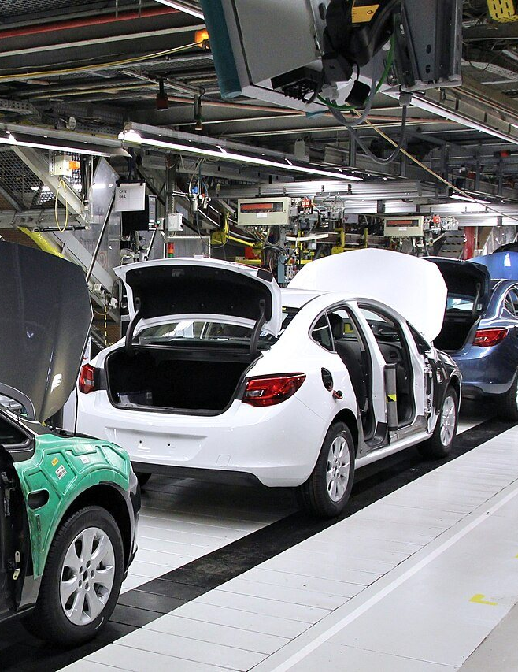
Sun'iy intellektga asoslangan kompyuter tizimlari muhandisligi
MA'RUZA · M12 · 2 soat
Ekspluatatsiya qilish texnologiyalari (MLOps)
O‘qituvchi: S.Iskandarova, t.f.f.d. (PhD), dotsent
2026-2027 o‘quv yili
https://aiscan.airi.uz/ktm/
Rasm: Marek Ślusarczyk (Tupungato) Photo portfolio · Wikimedia Commons · CC BY 3.0

Slide 2
MA’RUZA REJASI
Reja
1
MLOps konsepsiyasi va yetuklik darajalari
2
Eksperimentlarni kuzatish va Model Registry
3
CI/CD va uzluksiz o'qitish (CT)
4
Model Deployment: rejimlar va strategiyalar
5
Monitoring va Drift Detection
6
Infratuzilmani avtomatlashtirish
M12 · Ekspluatatsiya qilish texnologiyalari (MLOps)
2

Slide 3
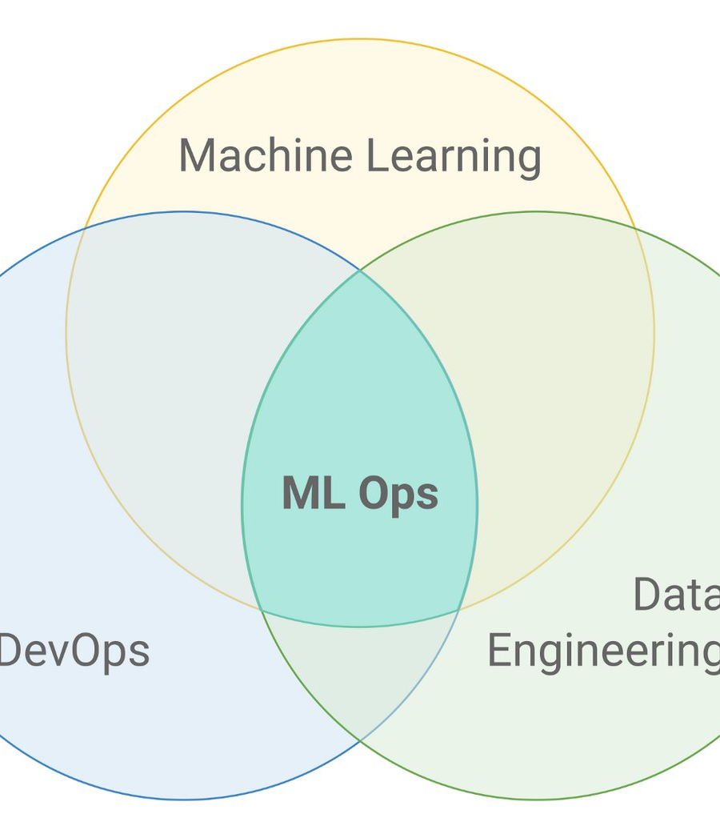
01
MLOps konsepsiyasi va yetuklik darajalari
Rasm: Cristiano Breuel · Wikimedia Commons · CC BY-SA 4.0

Slide 4
1-REJA
MLOps konsepsiyasi va yetuklik darajalari
MLOps — ML tizimlarini ishlab chiqish (Dev) va ekspluatatsiya qilish (Ops) o'rtasidagi devorni yo'qotuvchi, avtomatlashtirish, monitoring va hamkorlikka asoslangan amaliyotlar to'plami. Uning asosiy tamoyillari: hamma narsa versiyalanadi (kod, ma'lumot,…
1
Google Cloud'ning keng tarqalgan tasnifi uch yetuklik darajasini ajratadi. 0-daraja — qo'lda jarayon: ma'lumotlar olimi daftarda model o'qitadi, og'irliklar faylini muhandisga beradi, u qo'lda joylashtiradi; o'qitish va joylashtirish o'rtasida haftalar,…
2
M12 · Ekspluatatsiya qilish texnologiyalari (MLOps)
4
Notes:
MLOps — ML tizimlarini ishlab chiqish (Dev) va ekspluatatsiya qilish (Ops) o'rtasidagi devorni yo'qotuvchi, avtomatlashtirish, monitoring va hamkorlikka asoslangan amaliyotlar to'plami. Uning asosiy tamoyillari: hamma narsa versiyalanadi (kod, ma'lumot, model, konfiguratsiya, muhit); hamma narsa takrorlanuvchan (bir xil kirish → bir xil model); hamma narsa testlanadi (ma'lumot sifati, model sifati, infratuzilma); hamma narsa avtomatlashtiriladi (qo'lda bosqich — xato manbai); hamma narsa kuzatiladi (ishlab chiqarishdagi model — tirik obyekt). ML hayot sikli bosqichlari — masala qo'yish, ma'lumot yig'ish va tayyorlash, xususiyatlar muhandisligi, o'qitish va baholash, validatsiya, joylashtirish, monitoring, qayta o'qitish — MLOps'da chiziqli emas, tsiklik: monitoring natijasi yangi o'qitishni ishga tushiradi.
Google Cloud'ning keng tarqalgan tasnifi uch yetuklik darajasini ajratadi. 0-daraja — qo'lda jarayon: ma'lumotlar olimi daftarda model o'qitadi, og'irliklar faylini muhandisga beradi, u qo'lda joylashtiradi; o'qitish va joylashtirish o'rtasida haftalar, monitoring yo'q, model tez eskiradi. 1-daraja — ML konveyerini avtomatlashtirish: o'qitish konveyeri (ma'lumot validatsiyasi → tayyorlash → o'qitish → baholash → validatsiya) kod sifatida yoziladi va yangi ma'lumot yoki trigger bo'yicha avtomatik ishga tushadi (CT); eksperiment va ishlab chiqarish bir xil konveyerdan foydalanadi; model reestri va xususiyatlar ombori (feature store) paydo bo'ladi. 2-daraja — CI/CD konveyerini avtomatlashtirish: konveyerning o'zi ham avtomatik testlanadi va joylashtiriladi; yangi konveyer kodi push qilinganda u yig'iladi, testlanadi, sinov muhitiga chiqadi, so'ngra ishlab chiqarishga — model ham, konveyer ham uzluksiz yetkaziladi. Ko'pchilik tashkilotlar 0 va 1 o'rtasida; 2-daraja kuniga ko'p model yangilovchi yirik platformalarga xos.

Slide 5
1-REJA
MLOps konsepsiyasi va yetuklik darajalari
Jihat | DevOps | MLOps qo'shimchasi
Versiyalash | Kod (Git) | + ma'lumot (DVC, LakeFS), + model (reestr), + muhit
Test | Birlik, integratsiya | + ma'lumot sxemasi/taqsimoti, + model sifati chegaralari, + adolatlilik, + unumdorlik
CI/CD | Yig'ish, test, joylashtirish | + CT (qayta o'qitish), + model validatsiyasi darvozasi
Monitoring | CPU, xotira, xatolar, kechikish | + ma'lumot/konsepsiya siljishi, + bashorat sifati, + kechikkan yorliqlar
Jamoa | Dasturchi + operatsiya | + ma'lumotlar olimi + ma'lumot muhandisi + domen eksperti
Artefakt | Konteyner obrazi | Konteyner + model fayli + xususiyatlar ta'rifi + ma'lumot versiyasi
M12 · Ekspluatatsiya qilish texnologiyalari (MLOps)
5

Slide 6
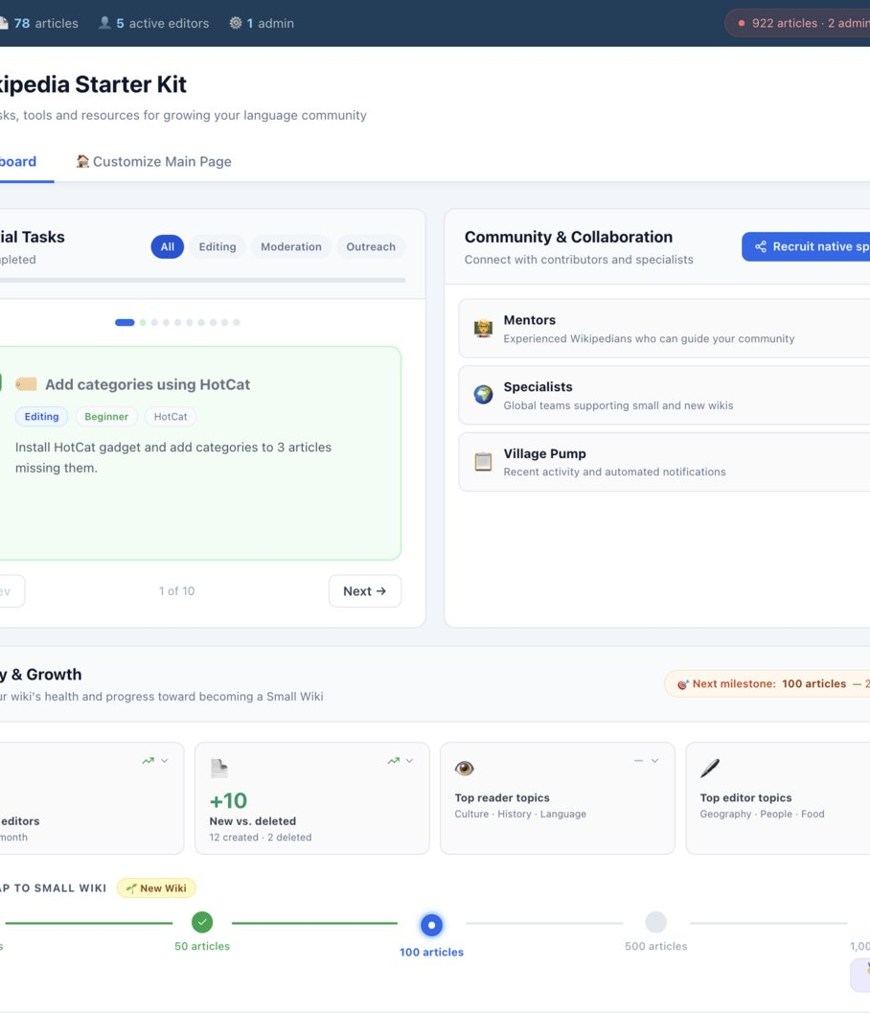
02
Eksperimentlarni kuzatish va Model Registry
Rasm: User:SSethi (WMF) and Claude · Wikimedia Commons · Public domain

Slide 7
2-REJA
Eksperimentlarni kuzatish va Model Registry
Model reestri (Model Registry) — o'qitilgan modellarning markazlashgan, versiyalangan ombori bo'lib, har model uchun uning kelib chiqishini (lineage: qaysi kod commit'i, qaysi ma'lumot versiyasi, qaysi giperparametrlar, qaysi muhit), baholash…
1
MLflow — eng keng tarqalgan ochiq vosita; u to'rt komponentdan iborat. Tracking — har o'qitish ishga tushirilishi (run) uchun parametrlar, metrikalar (vaqt bo'yicha), artefaktlar va teglar yoziladi, veb-interfeysda solishtiriladi.
2
Model reestriga «model kartasi» (model card) ham biriktiriladi — modelning maqsadi, o'qitish ma'lumotlari, baholash natijalari (jumladan, kichik guruhlar bo'yicha), cheklovlari va etik…
3
M12 · Ekspluatatsiya qilish texnologiyalari (MLOps)
7
Notes:
Model reestri (Model Registry) — o'qitilgan modellarning markazlashgan, versiyalangan ombori bo'lib, har model uchun uning kelib chiqishini (lineage: qaysi kod commit'i, qaysi ma'lumot versiyasi, qaysi giperparametrlar, qaysi muhit), baholash ko'rsatkichlarini, artefaktlarni (og'irliklar, preprocessing obyekti, sxema) va hayot sikli holatini saqlaydi. U ikki savolga javob beradi: «Hozir ishlab chiqarishda qaysi model ishlayapti va u qayerdan kelgan?» va «Bu modelni kim, qachon, qanday asosda tasdiqlagan?». Reestrsiz tashkilot «model_final_v3_new2.pt» fayllar botqog'ida qoladi.
MLflow — eng keng tarqalgan ochiq vosita; u to'rt komponentdan iborat. Tracking — har o'qitish ishga tushirilishi (run) uchun parametrlar, metrikalar (vaqt bo'yicha), artefaktlar va teglar yoziladi, veb-interfeysda solishtiriladi. Models — modelni freymvorkdan mustaqil formatda («flavor»: pytorch, sklearn, onnx, pyfunc) MLmodel metama'lumot fayli, muhit talablari (conda.yaml, requirements.txt) va kirish-chiqish sxemasi (signature) bilan paketlaydi — bu keyinchalik uni istalgan serverda yuklash imkonini beradi. Model Registry — nomlangan modellar va ularning versiyalari; har versiya bosqich (Staging, Production, Archived) yoki yangi versiyalarda «alias» (masalan, champion, challenger) bilan belgilanadi; o'tish tarixi va izohlar saqlanadi. Projects — takrorlanuvchan ishga tushirish uchun paket formati. MLflow'ning muqobillari: Weights & Biases (bulutli, vizualizatsiyaga boy), Neptune, ClearML, bulut provayderlarining reestrlari (SageMaker, Vertex AI). Ma'lumotlarni versiyalash uchun DVC (Data Version Control) Git bilan birga ishlaydi: katta fayllar obyekt saqlashda, Git'da esa ularning xeshlari; dvc repro konveyerni faqat o'zgargan bosqichlardan qayta hisoblaydi.
Model reestriga «model kartasi» (model card) ham biriktiriladi — modelning maqsadi, o'qitish ma'lumotlari, baholash natijalari (jumladan, kichik guruhlar bo'yicha), cheklovlari va etik mulohazalari haqida hujjat; ISO/IEC 42001 va EU AI Act kabi me'yoriy hujjatlar yuqori xavfli tizimlar uchun aynan shunday hujjatlashtirishni talab qiladi.

Slide 8
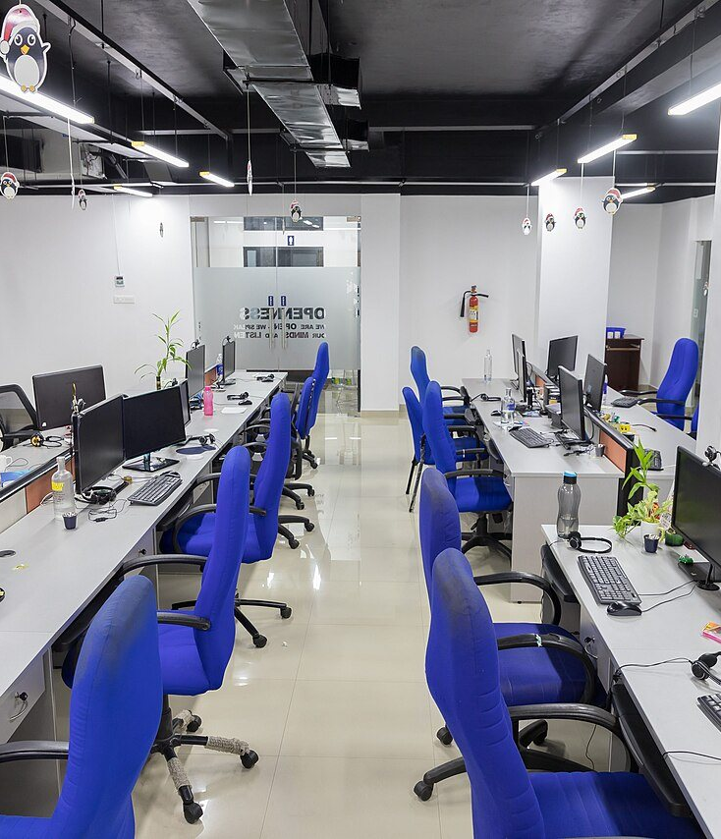
03
CI/CD va uzluksiz o'qitish (CT)
Rasm: Arunvrparavur · Wikimedia Commons · CC BY-SA 4.0

Slide 9
3-REJA
CI/CD va uzluksiz o'qitish (CT)
ML loyihasida uzluksiz integratsiya kod testlaridan ancha keng. Breck va hamkasblarining «ML Test Score» (Google, 2017) ro'yxati to'rt guruhni ajratadi: ma'lumot testlari (xususiyat taqsimoti kutilganga mos, sxema buzilmagan, maxfiy xususiyatlar yo'q,…
1
Uzluksiz yetkazish ML'da «model validatsiyasi darvozasi» bilan to'ldiriladi: yangi model avtomatik ravishda ishlab chiqarishga chiqmaydi, u oldin joriy «chempion» bilan bir xil test to'plamida solishtiriladi, kichik guruhlar bo'yicha sifati tekshiriladi,…
2
M12 · Ekspluatatsiya qilish texnologiyalari (MLOps)
9
Notes:
ML loyihasida uzluksiz integratsiya kod testlaridan ancha keng. Breck va hamkasblarining «ML Test Score» (Google, 2017) ro'yxati to'rt guruhni ajratadi: ma'lumot testlari (xususiyat taqsimoti kutilganga mos, sxema buzilmagan, maxfiy xususiyatlar yo'q, xususiyat narxi foydasiga arziydi), model testlari (sifat chegaradan yuqori, oddiy bazadan yaxshi, kichik guruhlar bo'yicha adolatli, giperparametrlar sozlangan, eskirmagan), infratuzilma testlari (o'qitish takrorlanuvchan, konveyer integratsiya testi, modelni orqaga qaytarish mumkin, xizmat ko'rsatish kodi o'qitish kodi bilan bir xil natija beradi — «training-serving skew» yo'q), monitoring testlari. Amaliyotda CI konveyeri (GitHub Actions, GitLab CI, Jenkins) quyidagi bosqichlarni bajaradi: lint va birlik testlari (pytest), ma'lumot sxemasi validatsiyasi (Great Expectations, Pandera), kichik to'plamda «tutun» o'qitish (smoke training — konveyer buzilmaganini tekshirish), model sifatini chegara bilan solishtirish, Docker obrazini yig'ish va reestrga yuborish, sinov muhitiga joylashtirish, integratsiya testi (API'ga so'rov → kutilgan javob), kechikish benchmark'i.
Uzluksiz yetkazish ML'da «model validatsiyasi darvozasi» bilan to'ldiriladi: yangi model avtomatik ravishda ishlab chiqarishga chiqmaydi, u oldin joriy «chempion» bilan bir xil test to'plamida solishtiriladi, kichik guruhlar bo'yicha sifati tekshiriladi, kechikish va xotira talablariga mosligi o'lchanadi; faqat barcha mezonlardan o'tsa — avtomatik yoki inson tasdig'i bilan — joylashtiriladi. Uzluksiz o'qitish (CT) esa konveyerni triggerlar bo'yicha ishga tushiradi: jadval (har kecha), yangi ma'lumot hajmi (10 000 yangi yorliq), monitoring signali (drift aniqlandi, sifat tushdi), qo'lda. CT konveyeri odatda orkestrator — Kubeflow Pipelines, Apache Airflow, Argo Workflows, Prefect, Metaflow — ustida quriladi; har bosqich konteyner, bosqichlar orasidagi artefaktlar obyekt saqlashda.

Slide 10
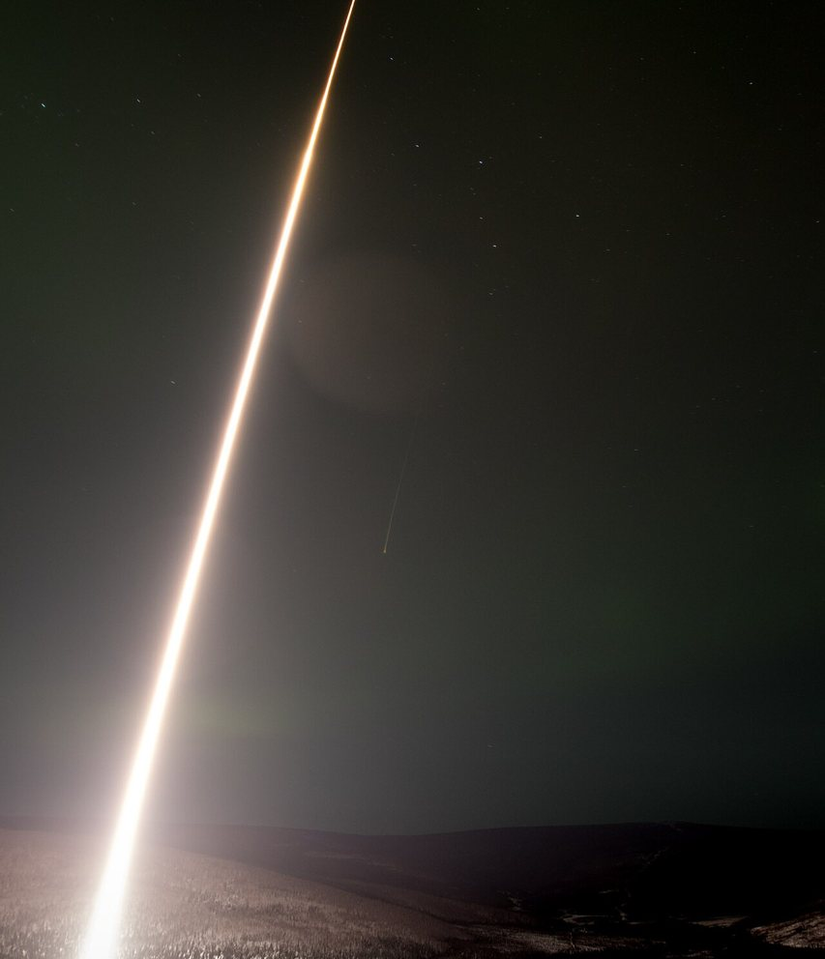
04
Model Deployment: rejimlar va strategiyalar
Rasm: NASA · Wikimedia Commons · Public domain

Slide 11
4-REJA
Model Deployment: rejimlar va strategiyalar
Joylashtirish rejimi ish yukiga qarab tanlanadi. Partiyali inferens (batch): model jadval bo'yicha katta to'plamda bashorat qiladi, natija bazaga yoziladi — tavsiyalar, risk skoringi; eng oddiy, kechikish talabi yo'q, GPU to'liq yuklanadi.
1
Onlayn xizmat ko'rsatish uchun vositalar: oddiy FastAPI/Flask ilovasi (to'liq nazorat, kichik yuk uchun yetarli), TorchServe va TensorFlow Serving (freymvorkka xos, versiyalash va partiyalash bilan), NVIDIA Triton Inference Server (ko'p freymvork, dinamik…
2
Yangi versiyani chiqarish strategiyalari xavfni boshqaradi. Qayta yaratish (recreate): eski to'xtatiladi, yangi ishga tushadi — to'xtash vaqti bor.
3
M12 · Ekspluatatsiya qilish texnologiyalari (MLOps)
11
Notes:
Joylashtirish rejimi ish yukiga qarab tanlanadi. Partiyali inferens (batch): model jadval bo'yicha katta to'plamda bashorat qiladi, natija bazaga yoziladi — tavsiyalar, risk skoringi; eng oddiy, kechikish talabi yo'q, GPU to'liq yuklanadi. Onlayn inferens (online, real-time): so'rov–javob API (REST/gRPC), kechikish byudjeti o'nlab millisekund — firibgarlikni aniqlash, qidiruv. Oqimli inferens (streaming): Kafka kabi oqimdan hodisalar o'qiladi va natija boshqa oqimga yoziladi — sensorlar, loglar. Chekka joylashtirish (edge): model qurilmada (telefon, Jetson, brauzer) — maxfiylik, oflayn ishlash, kechikish; yangilash murakkab (M6). Ko'p tizimlar gibrid: partiyali xususiyatlar + onlayn model.
Onlayn xizmat ko'rsatish uchun vositalar: oddiy FastAPI/Flask ilovasi (to'liq nazorat, kichik yuk uchun yetarli), TorchServe va TensorFlow Serving (freymvorkka xos, versiyalash va partiyalash bilan), NVIDIA Triton Inference Server (ko'p freymvork, dinamik partiyalash, ansambl, GPU'da bir nechta model), KServe va Seldon Core (Kubernetes ustida model xizmatlari uchun standart: avtomasshtablash, kanareyka, transformerlar), BentoML (Python-markaziy paketlash). Kubernetes (M7) joylashtirish platformasi sifatida: Deployment — nusxalar va yangilanish, Service/Ingress — tarmoq, HorizontalPodAutoscaler — yuk bo'yicha masshtablash, GPU Operator — drayver va qurilma plaginlari, nvidia.com/gpu resurs so'rovi.
Yangi versiyani chiqarish strategiyalari xavfni boshqaradi. Qayta yaratish (recreate): eski to'xtatiladi, yangi ishga tushadi — to'xtash vaqti bor. Dumalab yangilash (rolling update): podlar birin-ketin almashtiriladi — Kubernetes standarti, lekin ikki versiya bir vaqtda ishlaydi. Ko'k-yashil (blue-green): yangi versiya to'liq parallel ko'tariladi, trafik bir zumda o'tkaziladi, muammo bo'lsa bir zumda qaytariladi — ikki barobar resurs. Kanareyka (canary): trafikning 1–5 foizi yangi versiyaga, ko'rsatkichlar kuzatiladi, bosqichma-bosqich 100 foizgacha — eng keng tarqalgan ML strategiyasi, chunki model sifati faqat real trafikda to'liq ko'rinadi. Soya rejimi (shadow): yangi model barcha so'rovlarni oladi, lekin javobi foydalanuvchiga bormaydi, faqat yoziladi va solishtiriladi — xavfsiz, lekin ikki barobar hisoblash. A/B test: foydalanuvchilar guruhlarga bo'linib, biznes ko'rsatkich (konversiya, qolish) statistik solishtiriladi — model sifatining yakuniy o'lchovi, lekin haftalar talab qiladi. Har qanday strategiyada orqaga qaytarish (rollback) bir buyruq bilan bo'lishi va reestrdagi oldingi versiyaga aniq bog'lanishi kerak.

Slide 12
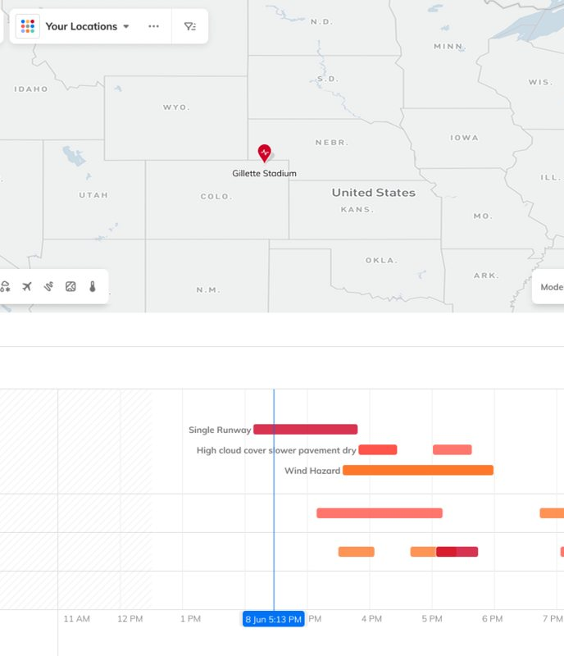
05
Monitoring va Drift Detection
Rasm: Tomorrowi0 · Wikimedia Commons · CC BY-SA 4.0

Slide 13
5-REJA
Monitoring va Drift Detection
Ishlab chiqarishdagi model uch qatlamda kuzatiladi.
1
Siljish (drift) turlari: ma'lumot siljishi (data drift, covariate shift) — kirish taqsimoti P(X) o'zgaradi, bog'liqlik P(Y|X) o'zgarmaydi (yangi mintaqadan foydalanuvchilar); konsepsiya…
2
Aniqlash usullari — mos yozuvlar (reference, odatda o'qitish yoki validatsiya to'plami) va joriy oyna (current, oxirgi kun/hafta) taqsimotlarini statistik solishtirish.
3
Siljish aniqlangach nima qilish kerak — bu ham loyihalash qarori: ogohlantirish va inson tahlili; avtomatik qayta o'qitish (CT trigger); zaxira modelga yoki qoidaga o'tish; bashoratga…
4
M12 · Ekspluatatsiya qilish texnologiyalari (MLOps)
13
Notes:
Ishlab chiqarishdagi model uch qatlamda kuzatiladi. Operatsion qatlam — an'anaviy: so'rovlar soni, kechikish foizillari, xato darajasi, GPU bandligi va xotira, navbat uzunligi; vositalar — Prometheus (metrikalar), Grafana (panellar), Alertmanager (ogohlantirish), OpenTelemetry (izlar). Ma'lumot qatlami — kirish xususiyatlari va bashoratlar taqsimoti: yetishmayotgan qiymatlar, diapazondan chiqish, yangi kategoriyalar, taqsimot siljishi. Sifat qatlami — haqiqiy yorliqlar bilan solishtirish: aniqlik, F1, AUC, biznes ko'rsatkich; muammo shundaki, yorliqlar ko'pincha kechikib (kredit qaytarilmasligi — oylar) yoki umuman kelmaydi, shuning uchun ma'lumot qatlami sifat muammolarining erta ogohlantiruvchisi vazifasini bajaradi.
Siljish (drift) turlari: ma'lumot siljishi (data drift, covariate shift) — kirish taqsimoti P(X) o'zgaradi, bog'liqlik P(Y|X) o'zgarmaydi (yangi mintaqadan foydalanuvchilar); konsepsiya siljishi (concept drift) — P(Y|X) o'zgaradi (pandemiya iste'mol odatlarini o'zgartirdi, firibgarlar yangi usul topdi) — eng xavfli, chunki kirish bir xil ko'rinadi, javob esa noto'g'ri; yorliq siljishi (label/prior shift) — P(Y) o'zgaradi; bashorat siljishi (prediction drift) — model chiqishi taqsimoti o'zgaradi, yorliqsiz kuzatiladigan bilvosita belgi. Siljish keskin (sudden), bosqichma-bosqich (gradual), tiklanuvchi (recurring, mavsumiy) bo'lishi mumkin.
Aniqlash usullari — mos yozuvlar (reference, odatda o'qitish yoki validatsiya to'plami) va joriy oyna (current, oxirgi kun/hafta) taqsimotlarini statistik solishtirish. Uzluksiz xususiyatlar uchun: Kolmogorov–Smirnov testi (ikki empirik taqsimot funksiyasi orasidagi maksimal farq, p < 0,05 siljish belgisi; katta tanlamalarda juda sezgir), Populyatsiya barqarorlik indeksi (Population Stability Index, PSI): xususiyat B ta chelakka bo'linadi, PSI = Σ (p_i − q_i) · ln(p_i / q_i), bu yerda p_i, q_i — joriy va mos yozuvlar ulushlari; amaliy chegaralar: < 0,1 — barqaror, 0,1–0,25 — o'rtacha siljish, > 0,25 — sezilarli; Wasserstein masofasi (siljish «hajmi»ni birliklarda beradi), Jensen–Shannon divergensiyasi (simmetrik, chegaralangan). Kategorial xususiyatlar uchun: xi-kvadrat testi, PSI, JS. Ko'p o'lchamli yondashuv: «domen tasniflagichi» — mos yozuvlar va joriy namunalarni ajratishga o'qitilgan model; agar uning AUC'si 0,5 dan sezilarli katta bo'lsa, siljish bor, xususiyat muhimligi esa qaysi xususiyat siljiganini ko'rsatadi. Evidently kutubxonasi bu testlarni xususiyat turiga va tanlama hajmiga qarab avtomatik tanlaydi (kichik tanlamalarda KS/xi-kvadrat, katta — Wasserstein/JS), HTML hisobot va JSON natija beradi va Prometheus/Grafana bilan birlashtiriladi. Muqobillar: NannyML (yorliqsiz sifatni baholash), Alibi Detect, WhyLabs, Arize, bulut provayderlarining monitoring xizmatlari.
Siljish aniqlangach nima qilish kerak — bu ham loyihalash qarori: ogohlantirish va inson tahlili; avtomatik qayta o'qitish (CT trigger); zaxira modelga yoki qoidaga o'tish; bashoratga ishonchsizlik belgisi qo'yish. Avtomatik qayta o'qitish faqat yorliqlar tez keladigan va validatsiya darvozasi kuchli bo'lgan tizimlarda xavfsiz; aks holda siljish zaharlangan ma'lumotdan (M9) kelib chiqqan bo'lsa, qayta o'qitish uni modelga «qonuniylashtiradi».

Slide 14
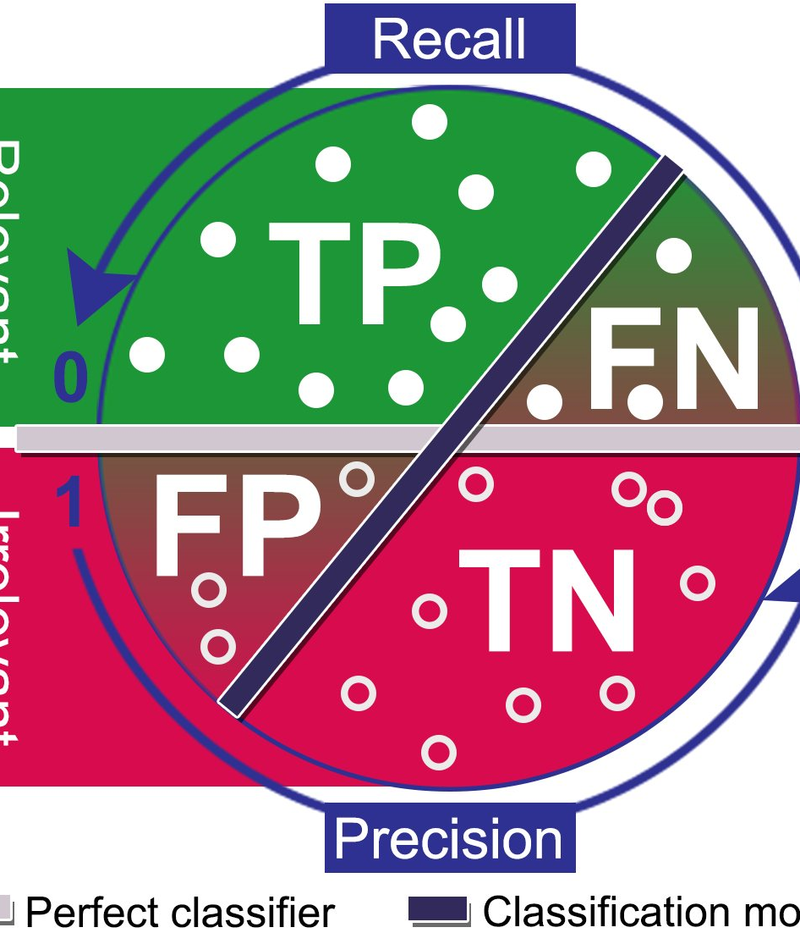
06
Infratuzilmani avtomatlashtirish
Rasm: Pouria · Wikimedia Commons · CC BY-SA 4.0

Slide 15
6-REJA
Infratuzilmani avtomatlashtirish
AI infratuzilmasi — GPU tugunlari, klaster, saqlash, tarmoq, reestr, monitoring — ham kod sifatida boshqarilishi kerak (Infrastructure as Code, IaC). Terraform yoki Pulumi bulut resurslarini (GPU instanslar, Kubernetes klaster, obyekt saqlash, IAM rollari)…
1
M12 · Ekspluatatsiya qilish texnologiyalari (MLOps)
15
Notes:
AI infratuzilmasi — GPU tugunlari, klaster, saqlash, tarmoq, reestr, monitoring — ham kod sifatida boshqarilishi kerak (Infrastructure as Code, IaC). Terraform yoki Pulumi bulut resurslarini (GPU instanslar, Kubernetes klaster, obyekt saqlash, IAM rollari) deklarativ fayllarda tavsiflaydi va plan/apply bilan takrorlanuvchan yaratadi; Ansible — serverlarni sozlash. Kubernetes'da NVIDIA GPU Operator drayver, konteyner ish vaqti, qurilma plagini, DCGM monitoring eksportchisini avtomatik o'rnatadi; MIG (multi-instance GPU) A100/H100 ni 7 tagacha izolyatsiyalangan bo'lakka bo'lib, kichik modellarga alohida GPU resurs beradi. GitOps (ArgoCD, Flux): Kubernetes manifestlari Git'da, klaster holati Git bilan avtomatik sinxronlanadi — joylashtirish git push, orqaga qaytarish git revert. Xususiyatlar ombori (feature store: Feast, Tecton) o'qitish va xizmat ko'rsatish uchun bir xil xususiyat hisobini ta'minlab, training-serving skew'ni yo'qotadi. Sirlar (API kalitlari, ma'lumot bazasi parollari) kod va obrazlarda emas, sir boshqaruvchida (Vault, Kubernetes Secrets + tashqi operator). Narxni boshqarish (FinOps): GPU band bo'lish darajasi, spot instanslar, avtomasshtablash va nolga tushirish (scale-to-zero) — inferens xizmatlarida GPU'ning 30–40 foiz band bo'lishi odatiy va eng katta xarajat manbai.

Slide 16
E’tiboringiz uchun rahmat!
Savollar?
Mavzu matni va materiallar: https://aiscan.airi.uz/ktm/#/c/mis2104/mavzu/M12

